Slide 1
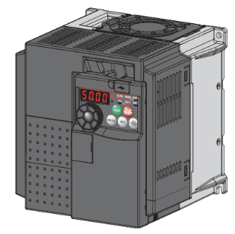
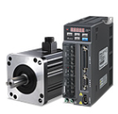
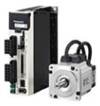
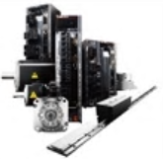
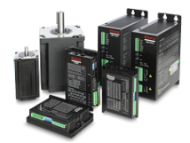
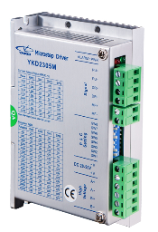
精品资源共享课程
变频、伺服、步进应用实践教程
控制电路原理图

Slide 2
控制电路原理图
变频器安装操作
1
控制电路
内容
2
原理图

Slide 3
控制电路
变频器安装操作

Slide 4
控制电路
变频器安装操作
变频器的控制电路是给变频器主电路提供控制信号的回路，变频器控制电路如图所示，它接收整流器、中间电路和逆变器的信号，同时它将信号传送给逆变器控制IGBT的导通。其主要组成部分是：输出驱动电路、操作控制电路等。

Slide 5
控制电路原理
变频器安装操作
（1）控制电路
1）运算电路。将变频器的电压、电流检测电路的信号及变频器外部负载的非电量（速度、转矩等经检测电路转换为电信号）信号与给定的电流、电压信号进行比较运算，决定逆变器的输出电压、频率。
2）电压、电流检测电路。采用电隔离检测技术来检测主回路的电压、电流，检测电路对检测到的电压、电流信号进行处理和转换，以满足变频器控制电路的需要。

Slide 6
控制电路原理
变频器安装操作
（1）控制电路
3）驱动电路。驱动电路由隔离放大电路、驱动放大电路和驱动电路电源组成。变频器驱动电路的功能是在控制电路的控制下，产生足够功率的驱动信号使主电路开关器件导通或关断。
4）I/O（输入／输出）电路。变频器的I/O（输入／输出）电路的功能是为了使变频器更好地实现人机交互。变频器具有多种输入信号（如运行、多段速度运行等），还有各种内部参数的输出（如电流、频率、保护动作驱动等）信号。

Slide 7
控制电路原理
变频器安装操作
（1）控制电路
5）速度检测电路。速度检测电路以装在异步电动机轴上的速度检测器（TG、PLG等）为核心，将检测到的电动机速度信号进行处理和转换，送人运算回路，可使电动机按指令给定的速度运转。

Slide 8
控制电路原理
变频器安装操作
（1）控制电路
6）主控板上的通信电路。当变频器由可编程序控制器或上位计算机、人机界面等进行控制时，必须通过通信接口相互传递信号。
7）外部控制电路。变频器外部控制电路主要是指频率设定电压输入，频率设定电流输入、正转、反转、点动及停止运行控制、多档转速控制。

Slide 9
控制电路原理
变频器安装操作
（2）开关电源电路
开关电源电路向操作面板、主控板、驱动电路及风机等提供低压电源。

Slide 10
控制电路原理
变频器安装操作
（3）保护电路
变频器的保护电路是通过检测主电路的电压、电流等参数来判断变频器的运行状况，当发生过载或过电压等异常时，为了防止变频器的逆变电路的功率器件和负载损坏，使变频器中的逆变电路停止工作或抑制输出电压、电流值。

Slide 11
控制电路原理
变频器安装操作
（3）保护电路
变频器中的保护电路，可分为变频器保护和负载（异步电动机）保护两种，保护功能见下表所示。
保护对象 | 保护功能 | 保护对象 | 保护功能
变频器保护 | 瞬时过电流保护 过载保护 再生过电压保护 瞬时停电保护 接地过电流保护 冷却风机保护 | 异步电动机保护 | 过载保护 超频（超速）保护
 |  | 其他保护 | 防止失速过电流 防止失速再生过电压

Slide 12
单选题
2分
在变频调速系统中，变频器的热保护功能能够更好地保护电动机的（ ）。
A
过热
B
过流
C
过压
D
过载
提交

Slide 13
谢谢大家！

